Slide 1
体育场馆人员应急疏散
虚拟仿真
广州体育学院
体育场馆经营管理虚拟仿真教学中心

Slide 2
体育场馆人员应急疏散虚拟仿真
教学目的：
本课程通过对体育场馆人员疏通的两个仿真实验的讲解，使学生掌握基本的实验原则、方法与技巧，培养学生基本的实验操作能力、团队协作能力，养成独立思考的习惯，为后续体育场馆管理课程的学习打下殷实的基础。题已
教学任务：
本课程通过课上讲解-交流-实验三个环节实施教学任务。锻炼学生体育场馆知识运用能力和自我实验能力。
教学方法：
引导式教学、互动式教学，分小组实验

Slide 3
体育场馆人员应急疏散的重要性及其现实意义
安全的重要性
安全是全球可持续发展战略的四大要素之一，在自然灾害和人为灾害纷呈的21世纪，公共安全问题已被提到空前高度。
体育场馆是公共安全的重要组成部分
体育场馆作为人群高度聚集、社会敏感度高的城市公共场所，一旦发生突发性公共安全事件将造成巨大的人员伤亡、经济损失和扩大化的社会负面影响。
体育场馆安全研究的现实意义
在体育场馆建设方兴未艾和体育事业蓬勃发展的中国，体育场馆的安全问题研究具有较强的战略性和前瞻性。

Slide 4
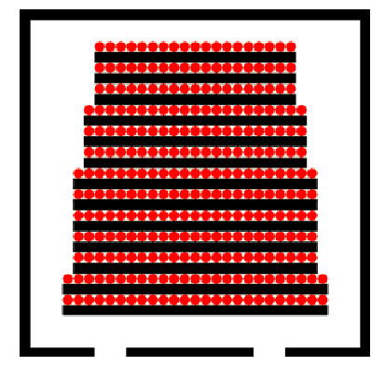
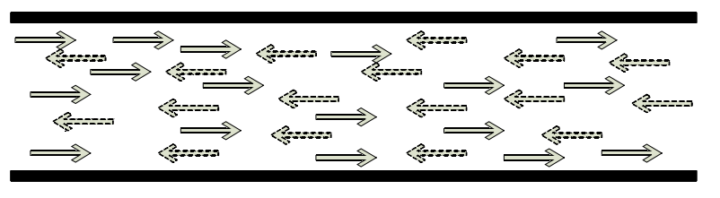
体育场馆人员应急疏散虚拟仿真
第一部分：出口畅通度对人员疏散的影响
第二部分：逆流行为 对人员疏散的影响

Slide 5
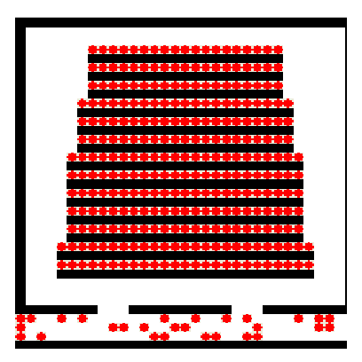
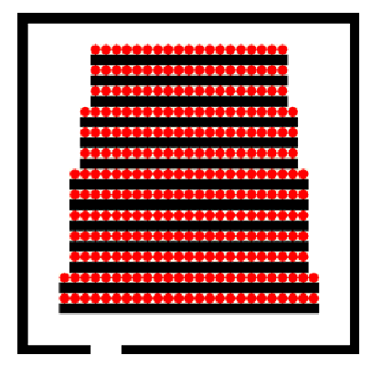
第一部分：出口畅通度对人员疏散的影响
三种人员疏散仿真模型：
（1）两出口畅通仿真模型
（2）两出口部分畅通仿真模型
（3）某出口完全堵塞仿真模型。

Slide 6
一、两出口畅通模拟仿真
疏散考虑因素：
（1）个体所处的位置
（2）目标出口的位置
（3）到达目标出口的难易程度（目标方向的人数、障碍物数、距离、人员及障碍物的密度等）。
疏散时出现情形：
（1）疏散过程中人员自发的聚集到出口前
（2）距离出口近的个体先行决策和行动。
（3）由于个体能力差异，出现人员的伤亡。

Slide 7
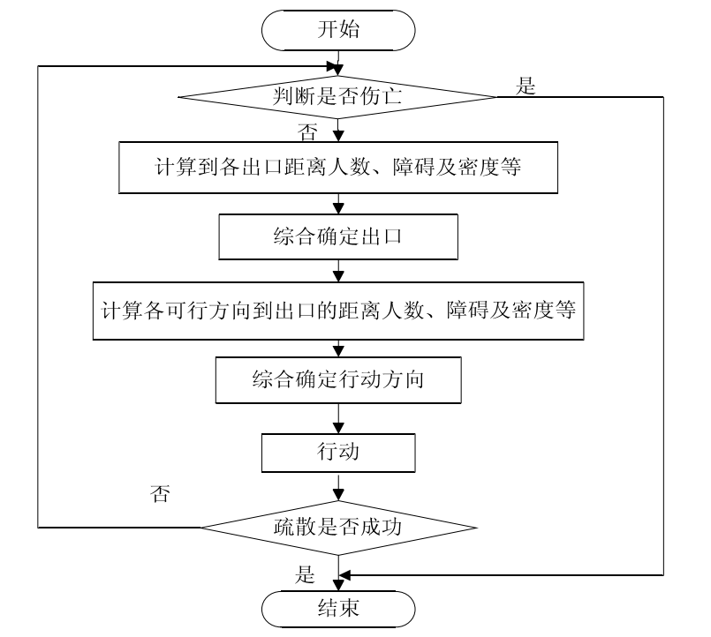
个体决策模型框架

Slide 8
仿真场景设计
红色为疏散个体
黑色的为障碍
缺口代表出口。
每个出口3个网格大小；
初始化人数为 285人

Slide 9
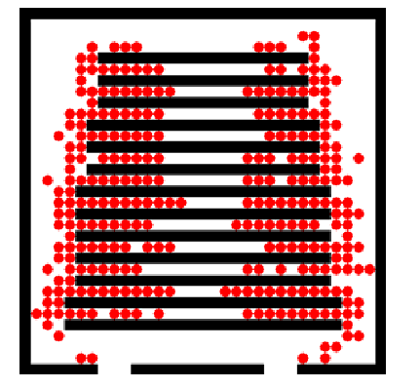

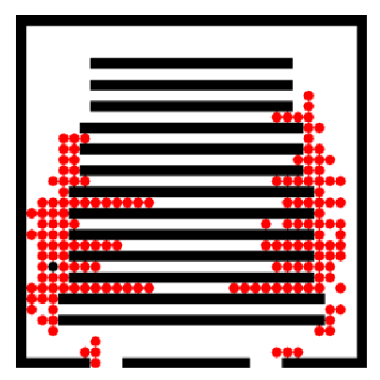
疏散情形
根据图示，可从该疏散过程中得出哪些结论？

Slide 10
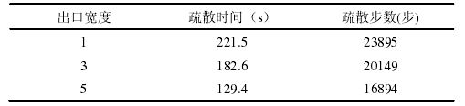
疏散结果统计
表1 两出口畅通人员疏散数据
结合上表可知，随着出口宽度的增加，人员疏散的时间和步数均非线性的降低。相应的人员疏散的效率也随之降低。

Slide 11
二、两出口部分畅通模拟仿真
疏散时，人员为了避开人群，在走出看台时往往会选择穿过走廊，而走廊上流动的人群会阻挡其他看台人员的正常疏散，使得人员疏散的时间延长，进而会出现人员的恐慌，导致伤亡事故的产生。

Slide 12
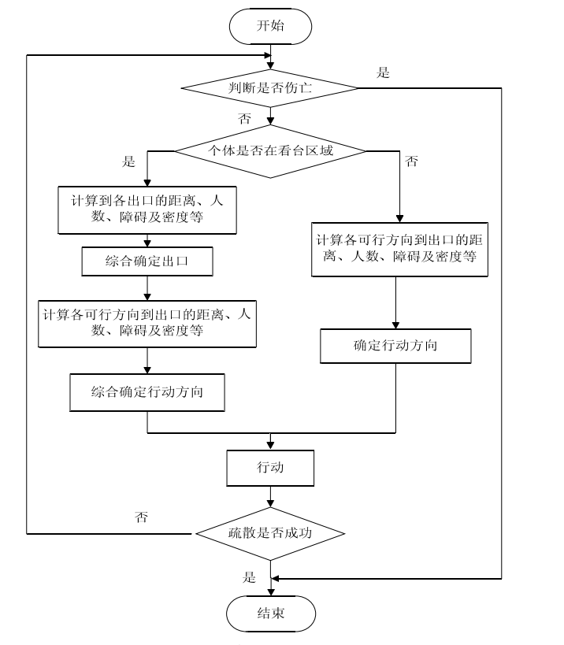
个体决策模型框架

Slide 13
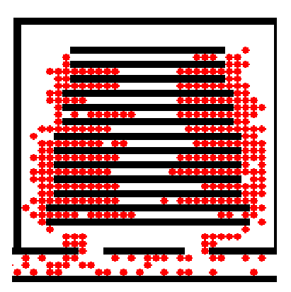
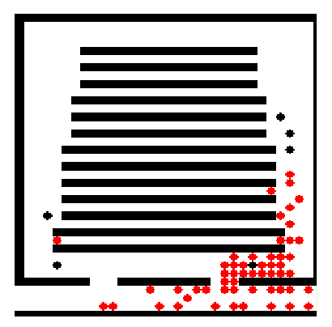
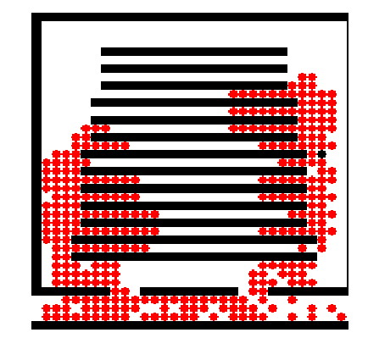
疏散情形
根据图示，可从该疏散过程中得出哪些结论？

Slide 14
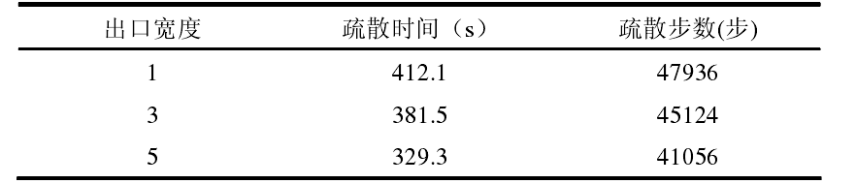
疏散结果统计
表2 两出口部分畅通人员疏散数据
结合表 1和表2可知，出口的畅通度较低时，人员疏散的时间和步数相应的增加，人员疏散的效率大大的降低。因此，出口的畅通度的研究对人员疏散的研究具有至关重要的作用。

Slide 15
三、某出口完全堵塞模拟仿真
在体育场馆这种大型场馆中，极易出现出口的毁坏和堵塞现象。该模型主要是研究在个体疏散过程中出现出口的堵塞时，人员疏散的情形。

Slide 16
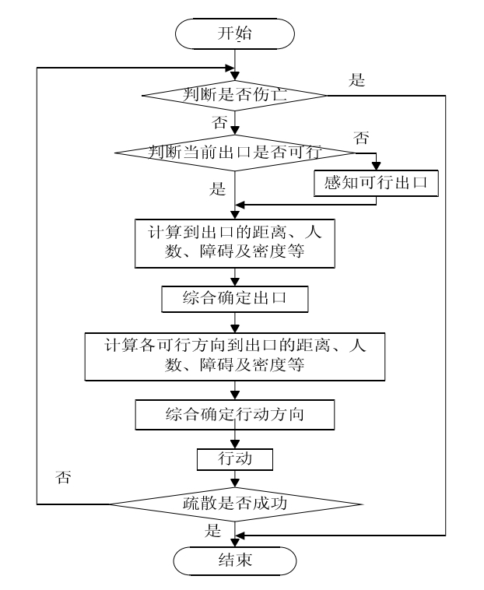
个体决策模型框架

Slide 17
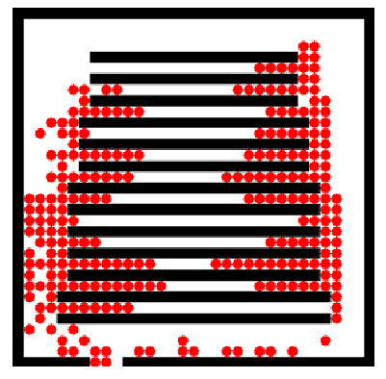
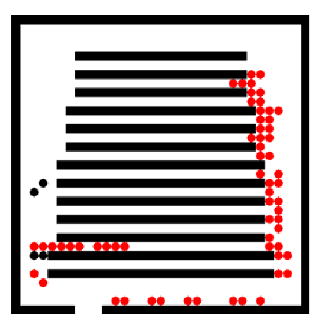
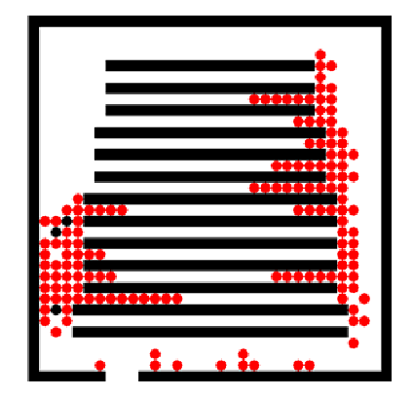
疏散情形
根据图示，可从该疏散过程中得出哪些结论？

Slide 18
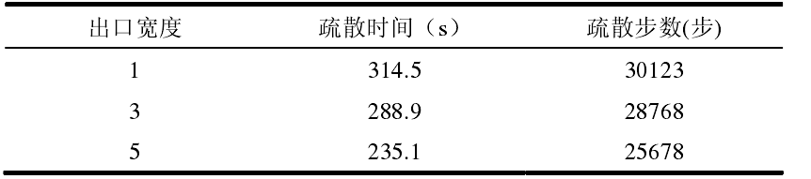
疏散结果统计
表3 某出口完全堵塞人员疏散数据
通过以上三节的研究，出口的宽度及出口的畅通度对人员的安全疏散具有至关重要的作用，因此，在研究人员疏散时应将出口的结构作为研究的重点。

Slide 19
第二部分：逆流行为 对人员疏散的影响
定义：逆流行为又称为返回行为，往往是指在出口附近或者已经撤离出口的人员重返到建筑内的行为。
动机：通知他人，营救自己的亲人、取回自己的贵重物品、帮助弱势群体撤离场馆等。
结果：则来自不同方向的人员交叉移动，形成逆流，从而会造成通道的拥堵，人员的拥挤踩踏，进而引起伤亡事故的发生。

Slide 20
一、逆流行为的特点
人员的逆流行为往往具有以下几点特征：
1、异向性 ；2、交叉性；3、 滞留性

Slide 21
二、逆流个体及行为
逆流个体分为两类：不返回个体和返回个体，亦称主个体和从个体。
根据出口附近的从个体靠近主个体之前，主个体是否移动分为两种情况
（1）主不原地等待逆流行为——主动、从动
（2）主原地等待逆流行为——主动、从不动

Slide 22
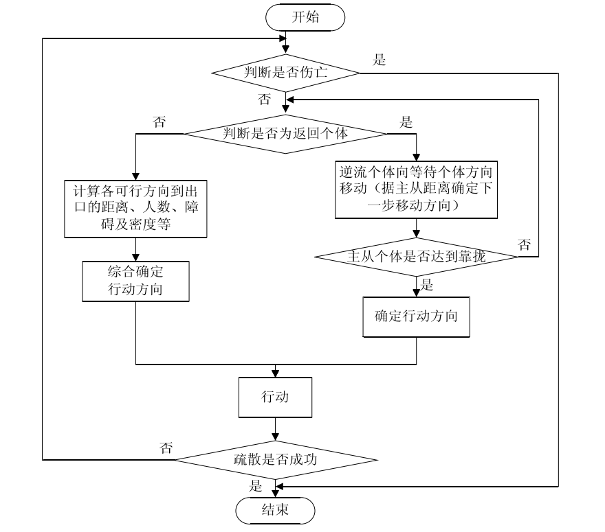
三、主不等待逆流行为模拟仿真
主不等待的逆流行为决策模型图

Slide 23

（一）仿真实验设计
模型场景设置：
（1）个体随机、无序的分布在没有障碍的场馆走廊内；
（2）场馆走廊为单向的，且移动方向是向右；
（3）场馆中随机分布有 82 个个体（逆流个体为 6 个）；
（4）圆圈形的红色个体为非逆流人员、矩形的蓝色个体为逆流个体。

Slide 24
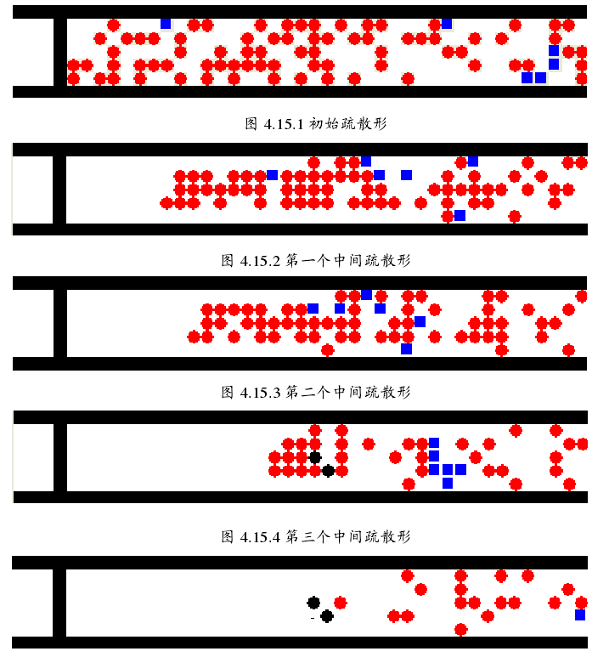
（二）主不等待逆流行为疏散形

Slide 25
（三）主不等待逆流行为行为现象
1) 在疏散时，非逆流人员自发的聚集到出口前；
2) 疏散过程中，主个体自发的向出口方向移动，从个体采用与大部分人员相反的方向进行移动，出现明显的人员逆流现象；
3) 在主从个体之间达到靠拢之后，从个体不再逆向行动，开始转向出口的方向进行疏散；
4) 疏散过程中，从个体先采用背离出口的方向进行移动，出现人员的相向运动，从而出现人员的堵塞；
5) 个体之间能力的差异导致伤亡人员的出现，如黑色个体所示。

Slide 26
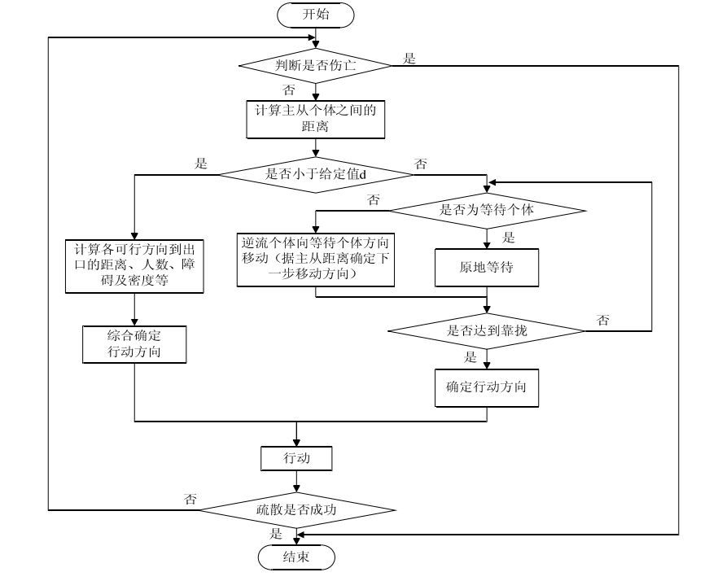
四、主原地等待逆流行为模拟仿真
主原地等待逆流行为决策模型图

Slide 27
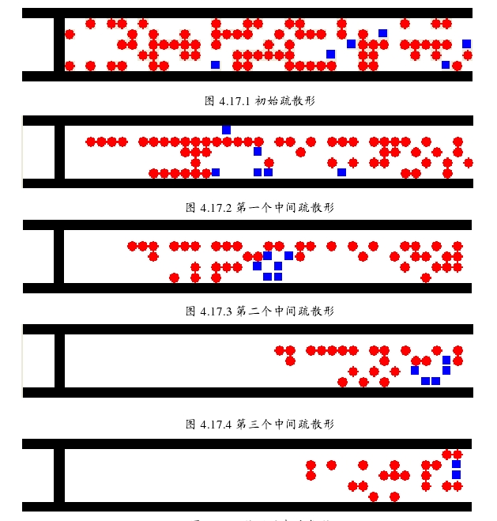
（一）主原地等待逆流行为疏散形

Slide 28
（二）主原地等待的逆流行为现象
1) 在疏散时，非逆流人员自发的聚集到出口前，向出口的方向进行移动；
2) 疏散过程中，主个体行为表现为在与从个体靠拢之前，在原地等待；当主从个体之间的距离到达给定值后，主向出口方向移动；
3) 疏散时，在主从个体达到靠拢之前，从个体采用与大部分人员相反的方向进行移动，出现明显的人员逆流现象，在个体达到靠拢后主从个体均向出口方向进行移动；
4) 疏散过程中，从个体采用背离出口的方向进行移动，出现人员的相向运动，从而出现人员的堵塞及人员的伤亡。

Slide 29
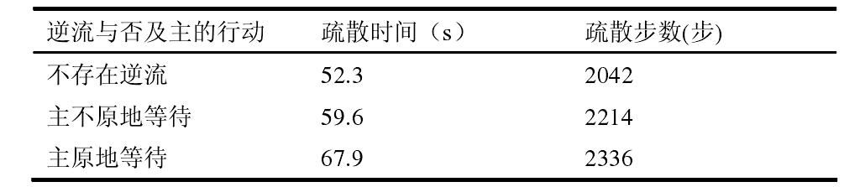
五、逆流行为对疏散的影响
通过下表可知，在存在逆流个体时，个体的疏散时间及疏散步数相应的非线性的增加，且当逆流个体中的主个体原地等待时，疏散时间和步数也相应的增加。
那么现实中，我们在人员疏散中应注意什么问题？？？

Slide 30
参考文献
[1]杜 勤,倪 俊,樊 卓等. 基于 VR 技术的文体场馆管理系统设计及仿真[J]. 计算机仿真，2013（3）：356-359
[1]尤艳艳 .体育场馆人员疏散仿真研究 [D].河北工业大学 ，2010（12）
[3]江辉仙,聂名萱,吴娟等.基于避灾人口预测的城市综合体应急疏散仿真试验[J]. 灾害学，2017（10）：184-188
[4]李卫星. 基于智能 Agent 技术的体育场馆虚拟化经营 [J].自动化与仪器仪表，2016（10）：133-134
[5]李长征,文鸿雁 .基于 Multigen Creator 和 Vega 的大型场馆虚拟仿真技术[J].地 理 空 间 信 息 ,2007（5）：88-90

Slide 31
谢谢！！！

